Slide 1

Menšiny v ČR
Romská problematika

Slide 2
Menšina (minorita)
je vymezenou skupinu osob, jež se odlišuje od okolní "většinové" společnosti a obvykle se i sama jako skupina chápe.
Často je znevýhodňována či je objektem předsudků ze strany jiné skupiny
Z latinského minor (menší)

Slide 3

Menšina může být
kulturní
náboženská
národnostní
rasová
příjmová menšina

Slide 4
Znaky národnostní menšiny v ČR:
trvale žijí v ČR a jsou jejími občany
sdílejí etnické, kulturní a jazykové znaky, odlišné od majority
projevují společně přání být považováni za národnostní menšinu v zájmu uchování
a rozvíjení vlastní identity, kulturních tradic a mateřského jazyka
mají dlouhodobý, pevný a trvalý vztah ke společenství, žijícímu na území ČR

Slide 5
Práva příslušníků menšin
Na vzdělávání v mateřském jazyku
Na kulturní aktivity, program uchování a rozvoje národnostních kultur
Na šíření a přejímání informací v mateřském jazyce
(zákon 273/2001Sb, o právech příslušníků národnostních menšin a o změně některých zákonů)

Slide 6
Národnostní menšiny v ČR
Největšími menšinami jsou: slovenská, ukrajinská, německá a romská
Dále je zde: bulharská, chorvatská, maďarská,, polská, ruská, rumunská, rusínská, vietnamská, řecká, židovská menšina

Slide 7
Xenofobie
odmítání odlišného, strach ze všeho cizího, nenávist k cizincům
Rasismus
nenávist k lidem určité rasy a jiné projevy
Etnocentrismus
přesvědčení, že vlastní kultura je nadřazená všem ostatním

Slide 8
Genocida
extrémní případ vztahů mezi odlišnými skupinami. Majorita upírá členům minority právo na život a usiluje o jejich fyzickou likvidaci.
Segregace
stav, kdy je některá minorita od majority zcela izolována, žije na oddělených místech (moderní ghetta), jejím členům je znemožněn společenský vzestup, nemají podíl na moci a většinou ani na užívání společných statků.

Slide 9
Asimilace
proces, při kterém se minorita přejímá kulturu, modely chování hodnoty a způsoby myšlení většinové společnosti.
Integrace
stav nebo proces, při němž si menšiny plně zachovávají svoje kulturní specifika, aniž by jim tato specifika bránila či znesnadňovala účastnit se všech aspektů života společnosti.

Slide 10

Romové a specifika péče o Romy
Romové –velká etnická (národnostní ) skupina v ČR, původem kočovníci z Indie
Romové nemají svůj stát, ale mají ale svou hymnu, vlajku a jazyk (romština má mnoho dialektů). Na světě žije 2 miliony Romů, nejvíce v střední a východní Evropě.
Romové žijí ve velkých rodinách (fajtách). Dělí na spoustu komunit a skupin.

Slide 11
Skupiny českých Romů
Čeští Romové
Olašští romové (Olaši)
Slovenští Romové (Rumungři)

Slide 12
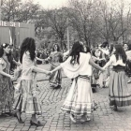
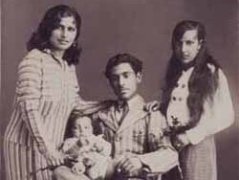
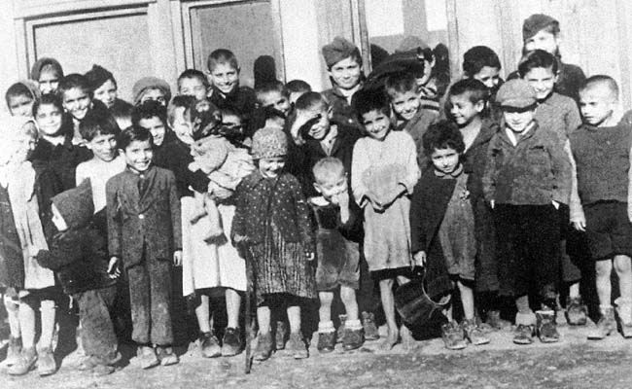
Čeští Romové
žili v ČR už v době před 2. svět. válkou (po ní jich zůstalo jen cca 600 z 5 000). Menšina, většinou dobře asimilovaní, umí dobře česky.

Slide 13
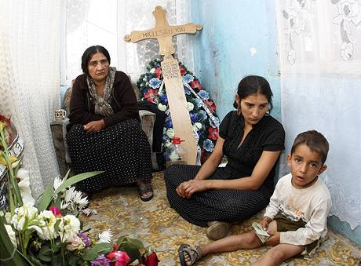
Olaši
cca 10% Romů. Žijí v uzavřených komunitách, neasimilovali se, mají své soudy, zákony. Mluví romsky, mají světlou pleť, oblékají se do pestrého oblečení, nosí hodně zlata. Dříve kočovníci, koňští handlíři, dnes obchodují. Velké soc. rozdíly uvnitř komunity (chudí x bohatí).
Pohrdají fyzickou prací.

Slide 14
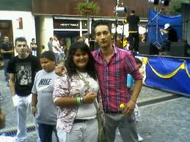
Rumungři
Původem ze Slovenska
nestydí za fyzickou práci
neodmítají asimilaci a integraci
Rumungři a Olaši mezi sebou nemají dobré vztahy.
Přišli do Čech po 2.svět. válce v rámci politiky přesídlování Romů či později za prací a rodinou, někteří stále mají slovenskou národnost, naplno je zasáhly změny v průmyslu, protože vykonávali manuální práce. Často nemají práci ani nárok na dávky, ztratili kontakt se Slovenskem, nechtějí se tam vrátit. Jde o skupinu nejvíce ohroženou soc. vyloučením.

Slide 15
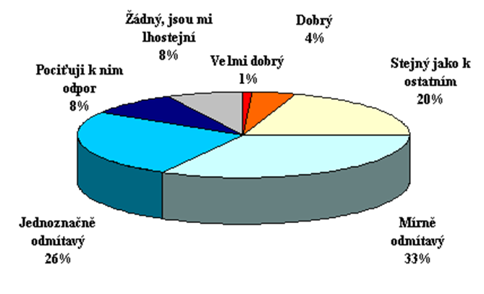
Vztah většinové společnosti k Romům

Slide 16
Chování Romů a většinová společnost
Problém je odlišit znaky „typické pro romskou povahu“ a znaky kultury chudoby
Romové se cítí vůči společnosti diskriminování, nejistí a odmítaní.

Slide 17
Vlastnosti přisuzované Romům
Impulzivita, expresivní vyjadřování emocí (vyjadřuje je navenek),
víra v osudovost,
jiné vnímání času (volné vnímání času, nedodržování termínů),
důraz na společné rozhodování a velká role rodiny,
odlišný pohled na výchovu dětí (dítěti je třeba dát volnost a respektovat jeho názor – nechce jít do školy = nejde do školy),
nízký význam vzdělání,
úcta k autoritám.

Slide 18
Problémy romské komunity v současnosti:
Rasismus, diskriminace a rasové násilí (nepouštění do restaurací, problém se zaměstnáním, napadání Romů skiny viz Vítkovická kauza)
Izolovanost a sociální propad na dno společnosti (romská gheta, chudoba Romů, romská kriminalita, lichva, násilí, drogy, rozpad hodnot – rodina )
Vzrůstající závislost na soc. dávkách (z důvodu nezaměstnanosti jako život. stylu, nezaměstnatelnosti Romů)

Slide 19
Problémy části Romů s českým občanstvím (Slovenští Romové – často nelegální pobyt, problémy s trestním rejstříkem)
Problémy v oblasti bydlení (Romové nemají vztah k bytu – kočovníci, problémy s financemi, majitelé je nechtějí jako nájemce)
Problémy s docházkou do škol vzděláváním (malá vzdělanost rodičů, nízká prestiž vzdělání, diskriminace ve školách)
Problémy v oblasti zdravotní prevence (dříve řízená, problémem je malá informovanost, nevzdělanost)

Slide 20
Řešení těchto problémů
Nejsou jednoduchá, neexistuje jedno správné řešení
Velké rozdíly mezi jednotlivými městy v soužití
Města, která nemají s romskou populací větší problémy jsou např. Český Krumlov, Pardubice

Slide 21
Znaky měst, které nemají problémy s romskou populací
rozptýlení Romů v běžné populaci (nejsou ghetta)
obecně nízká zaměstnanost
aktivní snaha o předcházení a řešení problémů (speciální komise)
granty a podpora NNZ, které pracují s touto skupinou (volnočasové aktivity pro mládež i dospělé protidrogová prevence, prevence kriminality),
integrační programy a programy podporující vzdělání a zaměstnanost- předškolní vzdělávání, romští asistenti atd.

Slide 22
Pozitivní změny v romské komunitě v současnosti
Vznik nevládních romských organizací
Snaha pochopit a účastnit se řešení problémů své komunity
Snahy o rekonstrukci jazyka a hodnot a tradic
Vznik podnikatelské vrstvy – romští podnikatelé

Slide 23
Města s největší romskou komunitou
Chomutov
Ostrava
Ústí nad Labem
Český Krumlov
Uherské Hradiště
Pardubicích
Brno
Přerov
Vsetín
Most
Litvínov

Slide 24
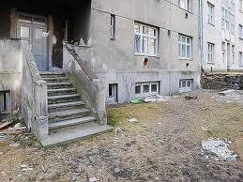
Romové ve Východních Čechách:
Největší komunity jsou v Pardubicích, Chrudimi, Vysokém Mýtě, České Třebové, Novém Bydžově
V oblastech označovaných jako ghetto žije kolem 800 lidí

Slide 25
Péče o Romy ze strany státu
Rada vlády pro záležitosti romské komunity (hl dva dokumenty: Koncepce romské integrace a Zpráva o stavu romských komunit v České republice)
Romští poradci na krajských úřadech (v rámci samosprávy) i v samosprávách některých obcí
Romští asistenti pedagoga na školách

Slide 26
Sociální služby, které Romové nejčastěji využívají :
Hlavně služby sociální prevence (viz 1. ročník):
Nízkoprahová zařízení pro děti a mládež – Darjav, Charita Přelouč, Naděje (Česká Třebová), Free klub a EMKO (SKP Centrum, Pardubice), Futur, Kopretina, Agora (Šance pro tebe, Chrudim)
Terénní programy – Darjav, Naděje (Vysoké Mýto, Česká Třebová),Free klub (SKP Centrum, Pardubice), Jeskyně Prachovice, Streetwork (Šance pro tebe, Chrudim)

Slide 27
Sociální rehabilitace – centrum multikulturního vzdělání Jihlava
Sociálně aktivizační služby pro rodiny s dětmi – Dětské informační centrum Polička, Klubíčko Jihlava (charita Jihlava)
Poradenství – specializované poradenství pro Romy mají hlavně romské organizace

Slide 28
Organizace pracující s Romy ve VČ:
  Charita - TP, NPDM,
  Naděje - NZDM
  Romodrom – vězeňský program v Pardubicích
  SKP – CENTRUM –NZDM, TP
  Šance pro tebe, - NZDM, TP
  Světlo pro děti, - NZDM
  Darjav –NZDM, TP,
  Sopre …..

Slide 29
Zdroje:
NAVRÁTIL, P.a kol.: Romové v české společnosti. Praha: Portál. 2003. ISBN 80-7178-741-8
www.romea.cz
www.romove.cz
http://www.stem.cz/clanek/1943
http://www.czso.cz/csu/2003edicniplan.nsf/p/4114-03
http://www.esfcr.cz/mapa/int_pa9_2_1.html

